Slide 1
《传统水墨》
未编号
中锋运用
《动物—丹顶鹤》

Slide 2
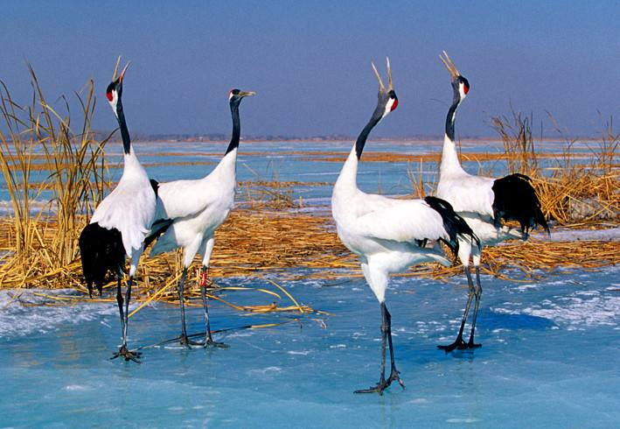
丹顶鹤：湿地之神，出类拔萃的鸟类；因体态修长、身姿优雅、颜色分明而深受人们喜爱，她身上或许凝聚了各国最美好的向往和寓意，在整个泛东亚地区的大文化圈内皆具有强大影响力；几千年来，人们对它的关注似乎从未间断。丹顶鹤，又称仙鹤、白鹤（其实白鹤乃另一种鹤属鸟类，这里只是惯称），因其头顶生长的红色肉冠而得名“丹顶”。

Slide 3
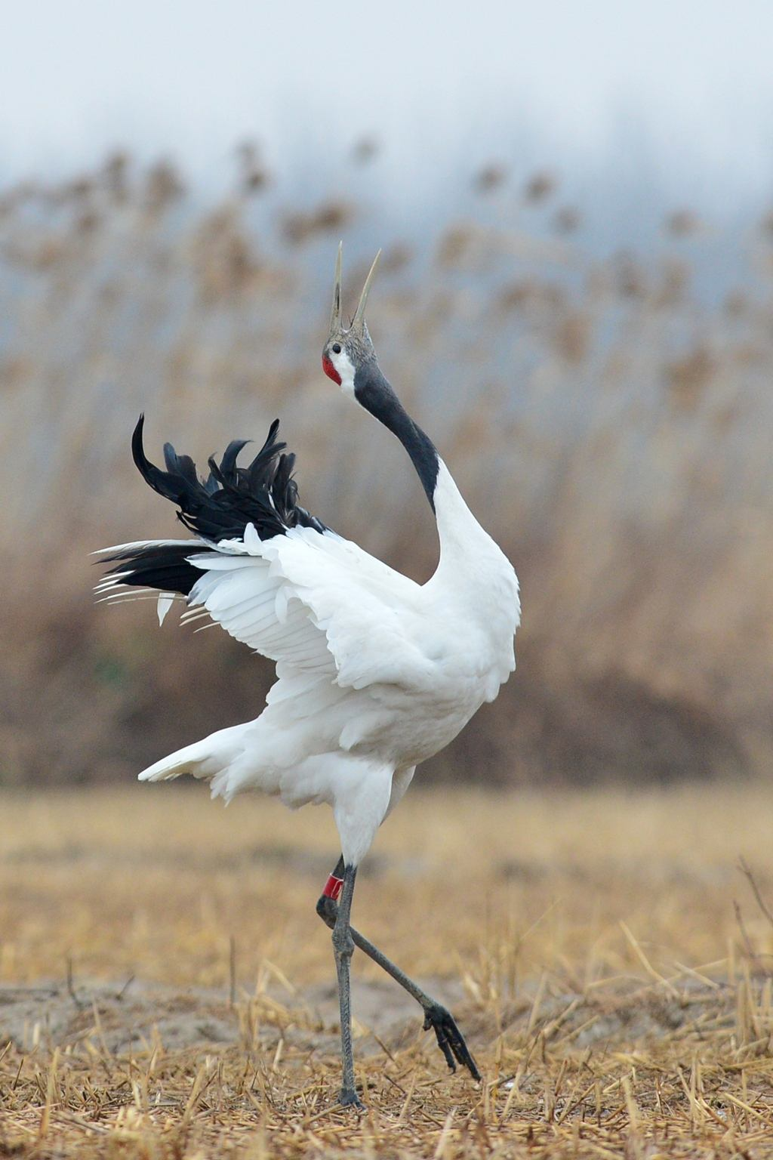
知识小拓展： 丹顶鹤身长约120-150cm，左右翼展长约200cm上下，体重达7-11kg，属大型鸟类；它们以美丽的身姿、优雅的体态闻名于世——成年丹顶鹤颈部修长、敏捷有力，带着一圈黑色围脖；那精致的黑色一直延伸向上，至眼底、喙根处才止，仿佛水墨画中的点睛之笔，潇洒写意、神韵十足。
小朋友，丹顶鹤的尾巴是白色的不是黑色的哦！黑色部分是翅膀上的飞羽。

Slide 4
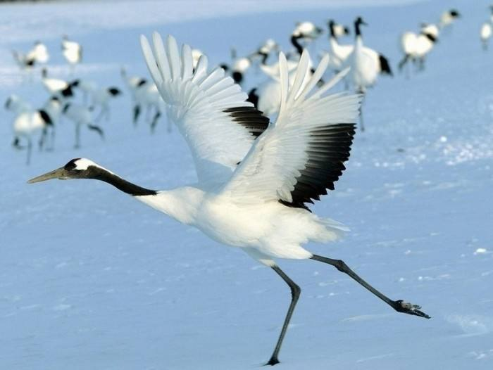
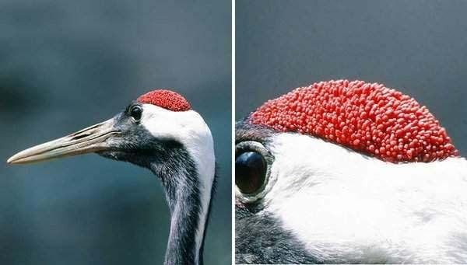
特征：全身几纯白色，头顶裸露无羽、呈朱红色，额和眼先微具黑羽，眼后方耳羽至枕白色，颊、喉和颈黑色。
仰天长啸，声震寰宇

Slide 5
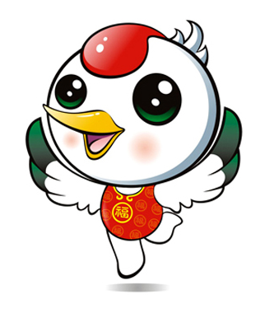
让我们一起走进水墨的世界吧！

Slide 6
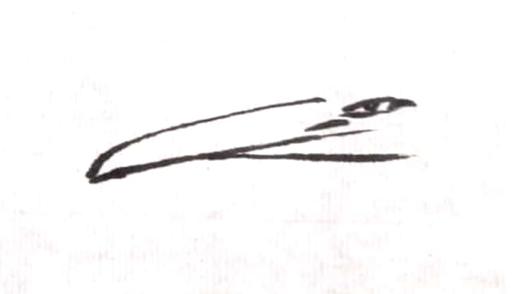
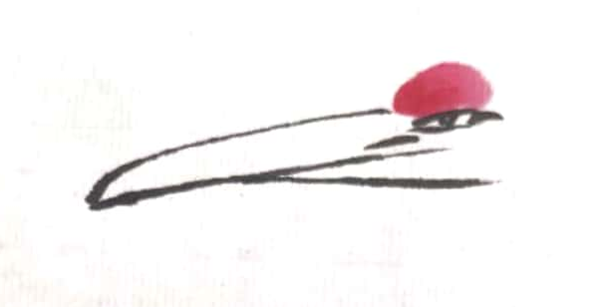
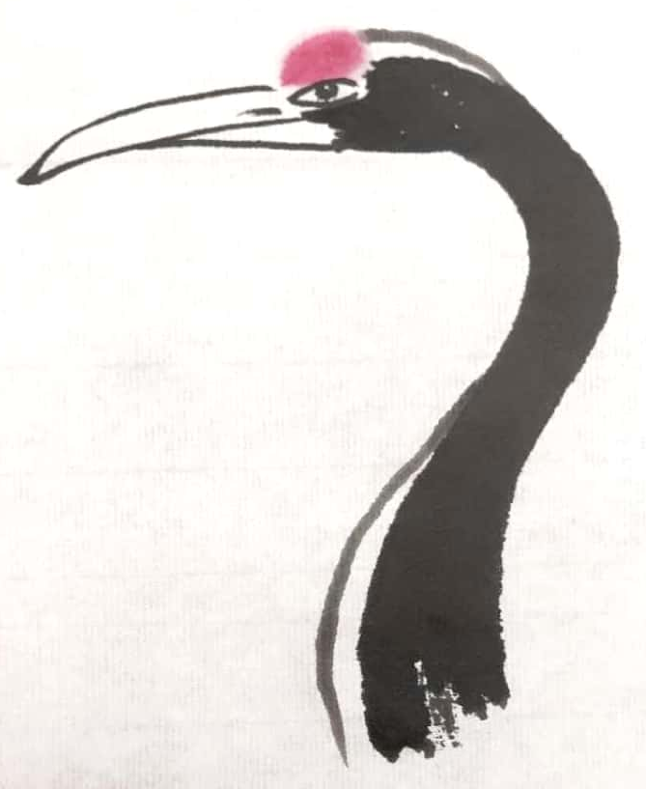
1、用小狼毫或小号毛笔勾出海豚的眼睛和嘴。
2、大提笔或大号毛笔侧锋画出鱼的身子，同时画出背鳍。
3、淡墨勾出海豚腹部，再画出海豚的腹鳍。
注意：在画时，要把握一下海豚的整体形状哦！

Slide 7
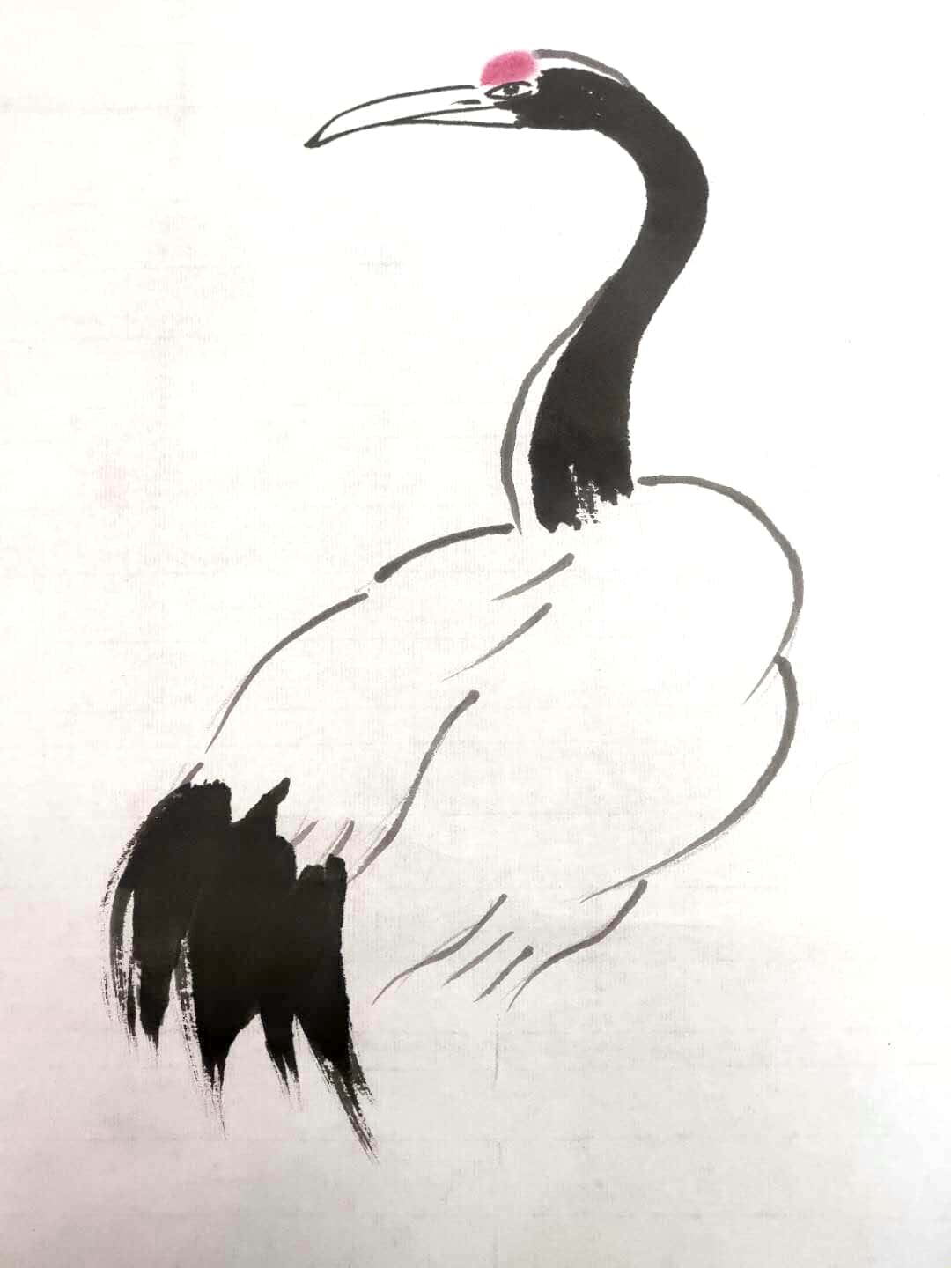
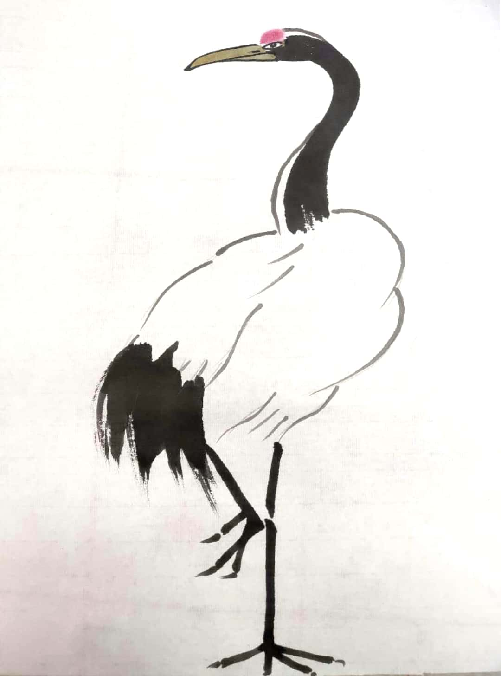
4、淡墨画出身子，侧锋画出尾部飞羽。
、
5、浓墨画出长足，再用赭石染嘴点眼睛。
注意：用线画身子时，注意身子整体形状，呈椭圆形。

Slide 8
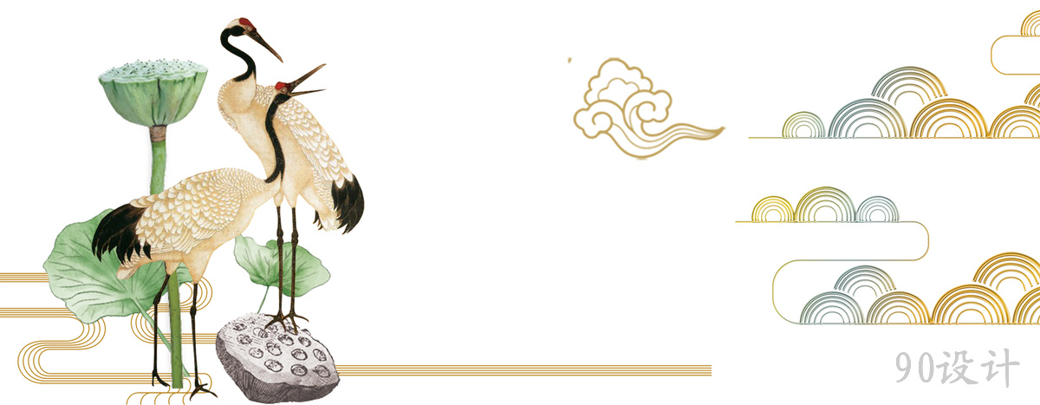
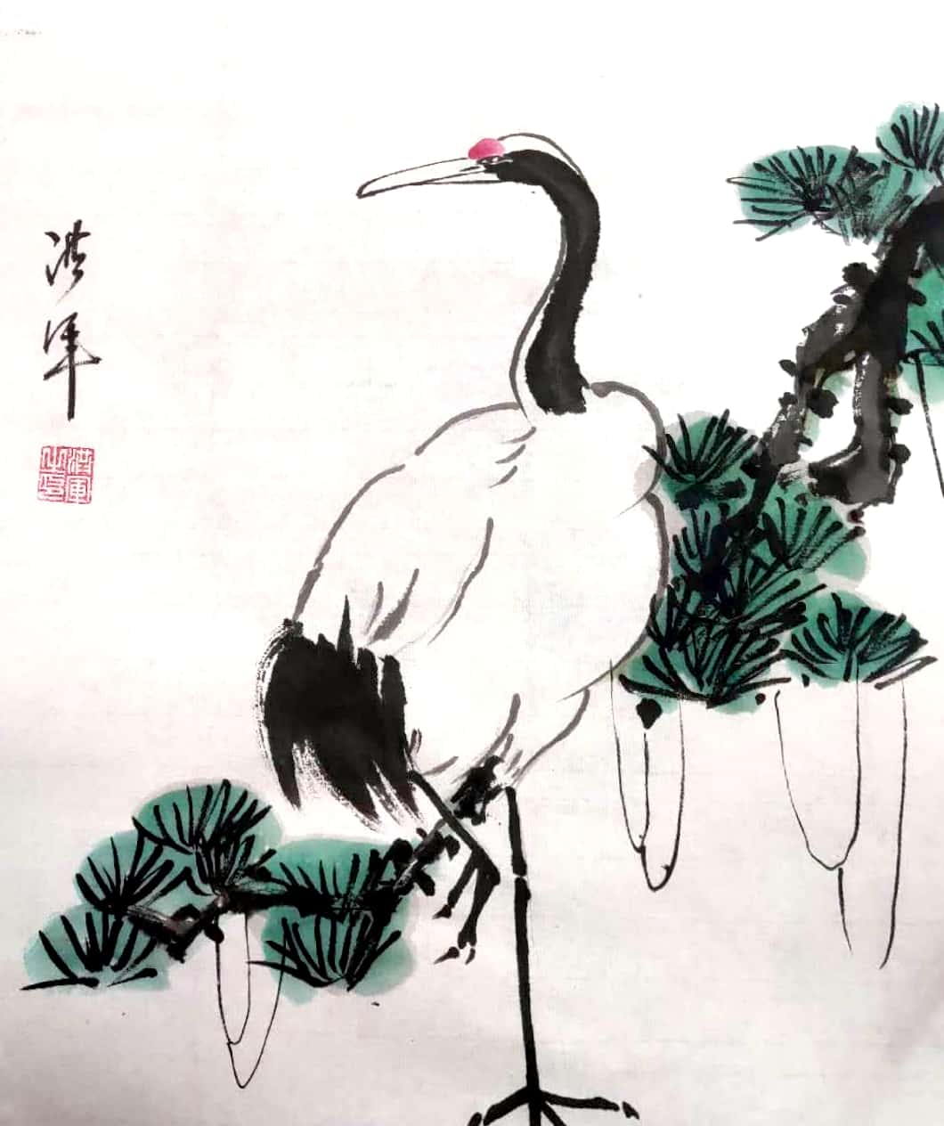
作品完成
丹顶鹤画好后，可以选择合适的背景进行完善，如：松柏树、红日、高山等。最后找合理位置落款题跋、钦印。

Slide 9
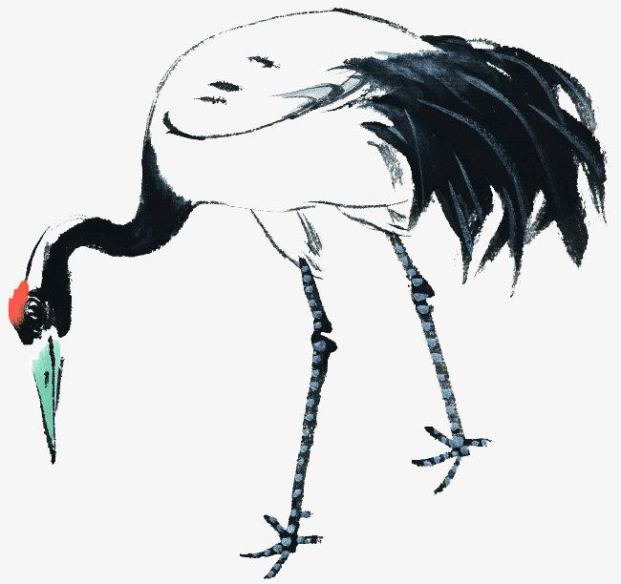
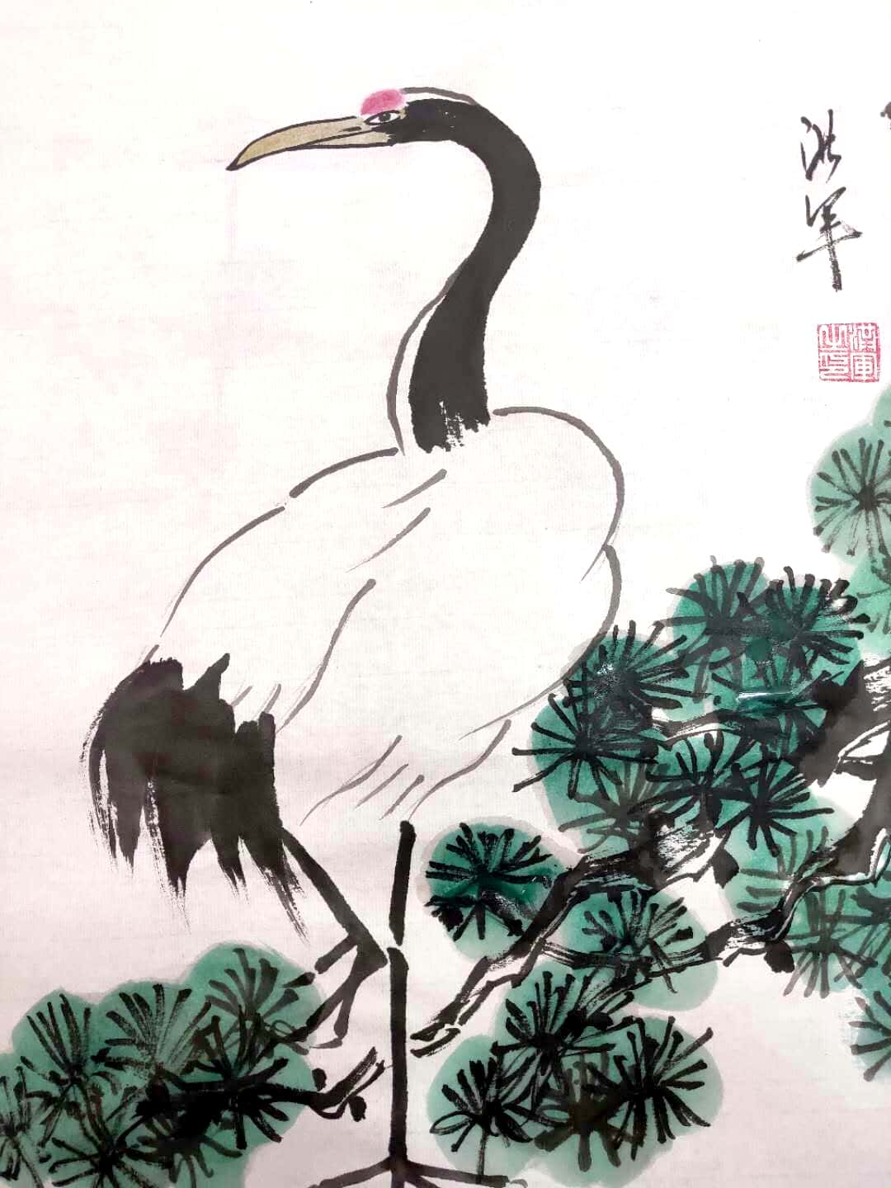
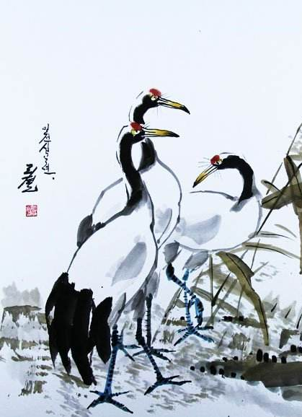
作品欣赏

Slide 10
美术宝一对一教案
课程属别：
传统水墨
等级：
中级
课程主题：
《丹顶鹤》
课时：
1小时
：
知识目标：掌握花鸟题材的花鸟画在构图、用笔、用墨、用色等方面的动物技法学习
技能目标：学习怎样观察物体的形态，国画毛笔调色的应用
情感目标：感受生活中的色彩，物体形状所传达的美感
逻辑思维： 创新能力， 观察力，表现力，想象力，归纳与演绎
人文素养: 批判思维、发现问题解决问题、沟通能力、创新创意能力
美术核心素养: 美术表现、图像识读、审美判断、创意实践
关键词：
造型、创新
教学重难点：
丹顶鹤造型的表现及画面组合，毛笔的中侧锋运用，笔上水分的掌握
纸类：生宣纸
笔类：毛笔（大中小号）、勾线笔、
色彩及其他：国画颜料、调色盘、水盆，试笔纸
设备类：ipad或手机、支架、前摄像头、无线网
所需材料：
1、课程引导：由问答互动、道具、图片、导入今日绘画主题 2、课程主题讲解和技法讲解
根据与家长沟通孩子特点等情况，表现出来的优点和不足，本节课进行保持优点，改进不足。
3、绘图的把握与实施 4、作品完成与课程回顾
教学安排：
参考书
课后知识延展：
（1）作业要求：练习毛笔握笔，及毛笔中侧锋行笔
（2）作业材料：宣纸、墨色、毛笔。
无

